Slide 1
Hướng dẫn màn F130
F130 – Chỉ định vật liệu theo từng nhà cung cấp

Slide 2
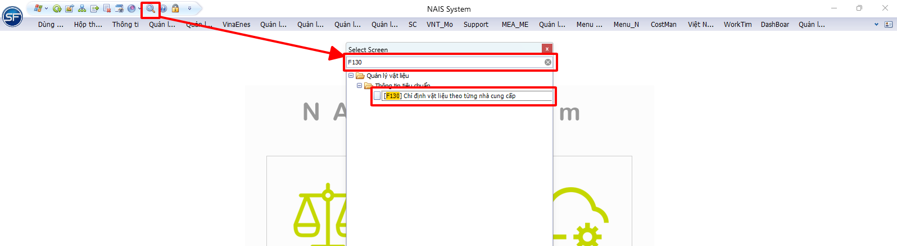
Click biểu tượng
để hiện lên cửa sổ tìm kiếm. Nhập F130 tại ô tìm kiếm, màn hình F130 hiện lên.
Click vào [F130] Chỉ định vật liệu theo từng nhà cung cấp để mở màn hình

Slide 3
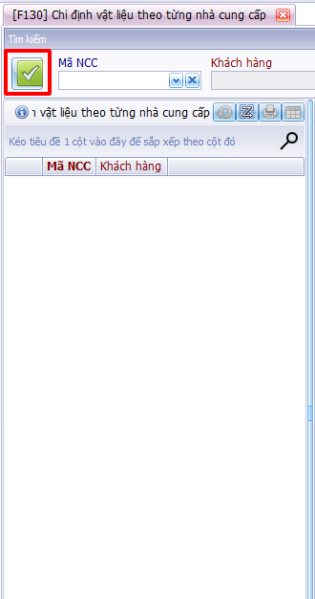
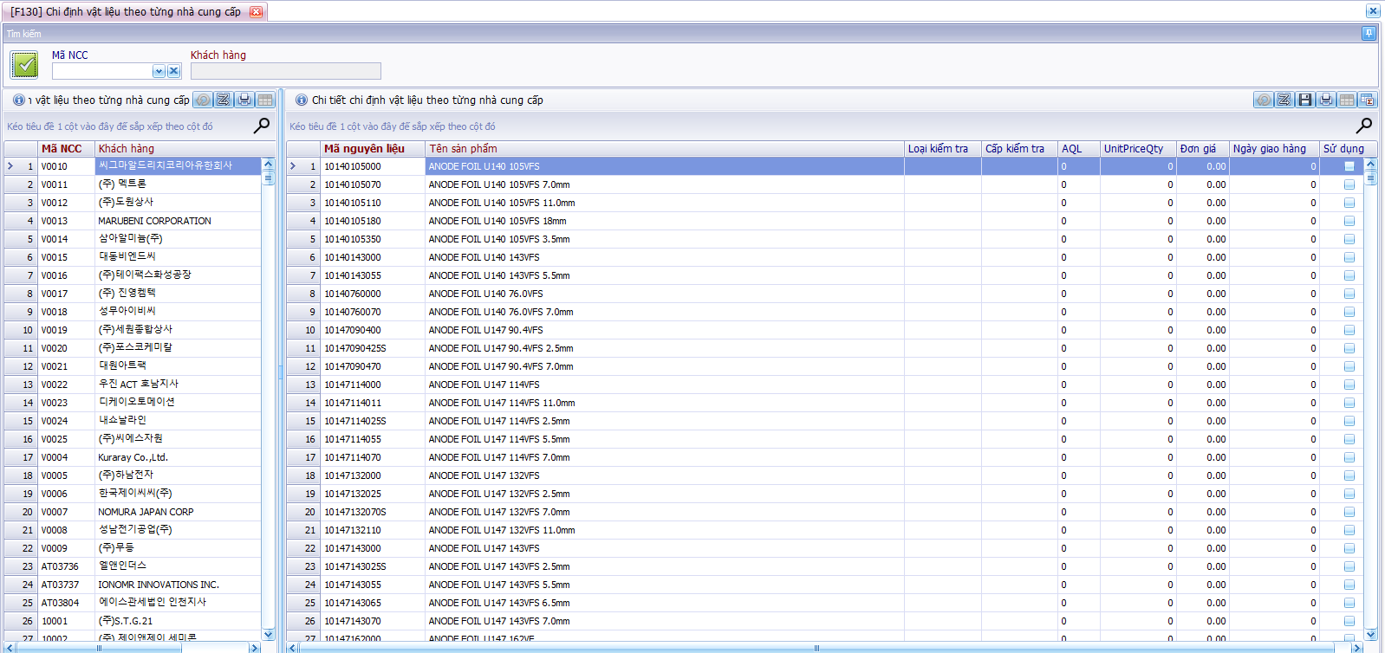
Tại màn F130, click biểu tượng dấu tick màu xanh để tìm kiếm.
Sau đó dữ liệu sẽ hiện ra.

Slide 4

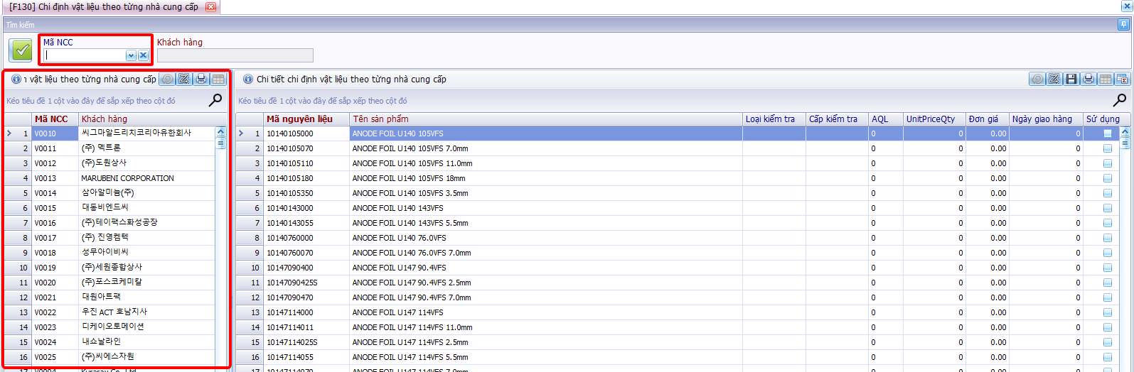
Chỉ định vật liệu theo từng nhà cung cấp
Bước 1: Chọn nhà cung cấp
Có thể tìm nhà cung cấp ở bảng bên trái hoặc chọn mã nhà cung cấp (Mã NCC) ở gần nút tìm kiếm
sau đó ấn nút tìm kiếm
Sau đó click vào dòng nhà cung cấp cần chọn

Slide 5

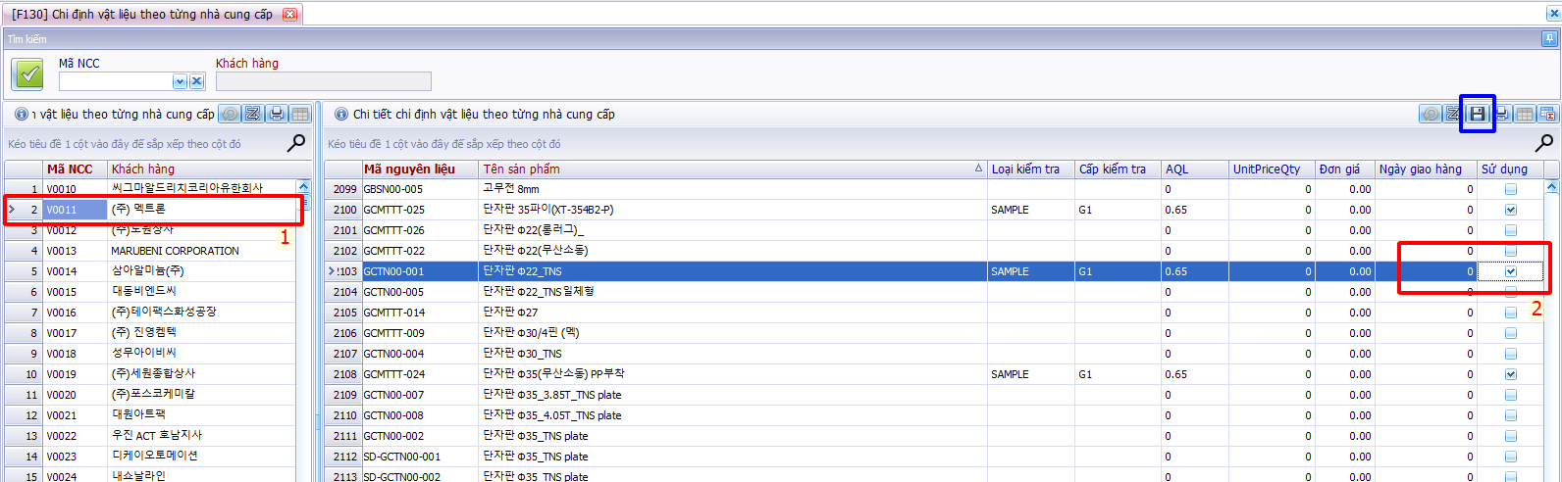
Chỉ định vật liệu theo từng nhà cung cấp
Bước 2: Chọn vật liệu
Tiếp theo chọn nguyên liệu ở bảng bên phải. Tick chọn vào ô Sử dụng cho từng vật liệu cần chọn và ấn biểu tượng Save để hệ thống lưu lại kết quả

Slide 6
Hướng dẫn màn F140
F140 – Chỉ định nhà cung cấp theo từng vật liệu

Slide 7
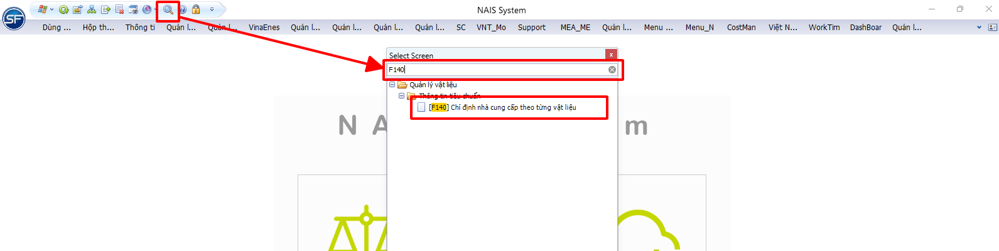
Click biểu tượng
để hiện lên cửa sổ tìm kiếm. Nhập F140 tại ô tìm kiếm, màn hình F140 hiện lên.
Click vào [F140] Chỉ định nhà cung cấp theo từng vật liệu để mở màn hình

Slide 8
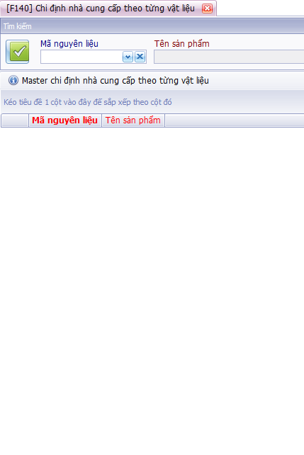
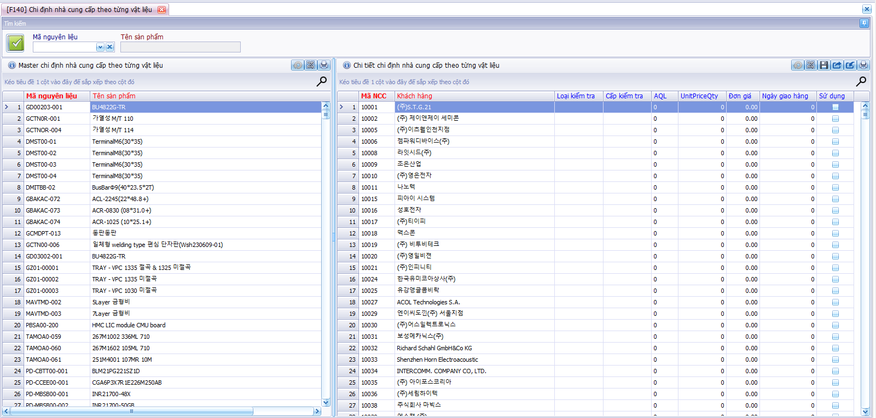
Tại màn F140, click biểu tượng dấu tick màu xanh để tìm kiếm.
Sau đó dữ liệu sẽ hiện ra.

Slide 9
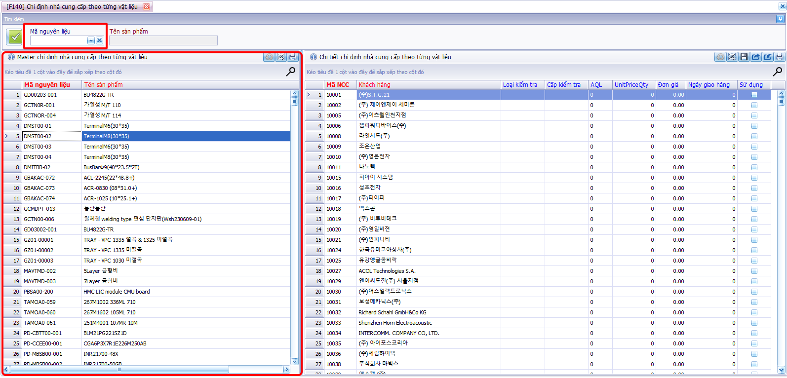
Chỉ định nhà cung cấp theo từng vật liệu
Bước 1: Chọn nguyên liệu
Có thể tìm nguyên liệu ở bảng bên trái hoặc chọn Mã nguyên liệu ở gần nút tìm kiếm
sau đó ấn nút tìm kiếm
Sau đó click vào dòng nguyên liệu cần chọn

Slide 10
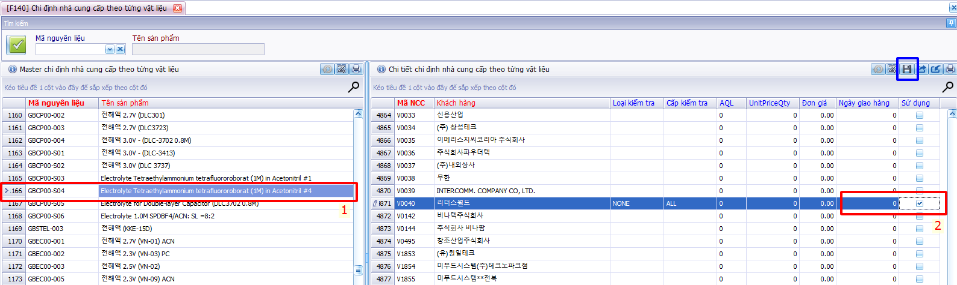
Chỉ định nhà cung cấp theo từng vật liệu
Bước 2: Chọn nhà cung cấp
Tiếp theo chọn nhà cung cấp ở bảng bên phải. Tick chọn vào ô Sử dụng cho từng nhà cung cấp cần chọn và ấn biểu tượng Save để hệ thống lưu lại kết quả

